Slide 1


Slide 2

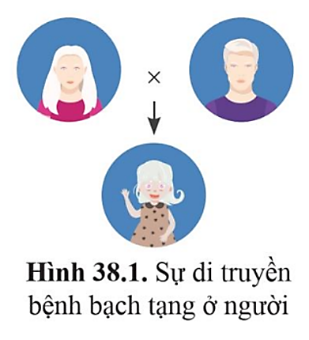
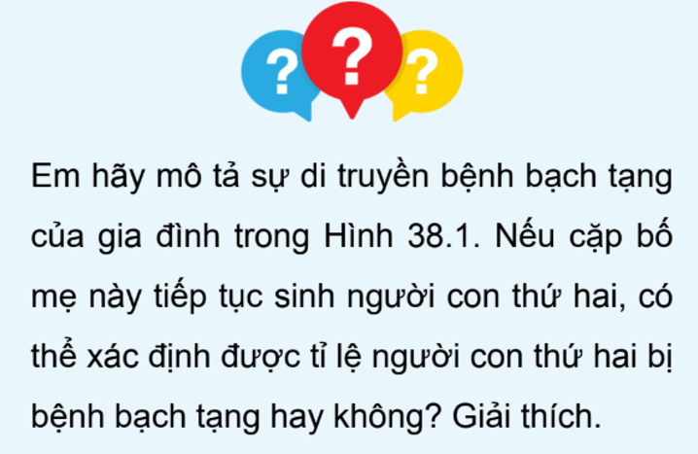
- Mô tả sự di truyền bệnh bạch tạng của gia đình trong hình 38.1: Bố mẹ đều mắc bệnh bạch tạng sinh được một người con gái cũng bị bệnh bạch tạng.
- Nếu cặp bố mẹ này tiếp tục sinh người con thứ hai, có thể xác định được tỉ lệ người con thứ hai bị bệnh bạch tạng là 100%.
Giải thích: Bệnh bạch tạng do allele lặn nằm trên nhiễm sắc thể thường quy định. Quy ước: A – bình thường trội hoàn toàn so với a – bị bệnh bạch tạng. Bố mẹ đều bị bệnh bạch tạng sẽ có kiểu gene là aa. Vì aa × aa → 100% aa nên tất cả những người con được sinh ra từ cặp vợ chồng trên đều sẽ bị bệnh bạch tạng.

Slide 3
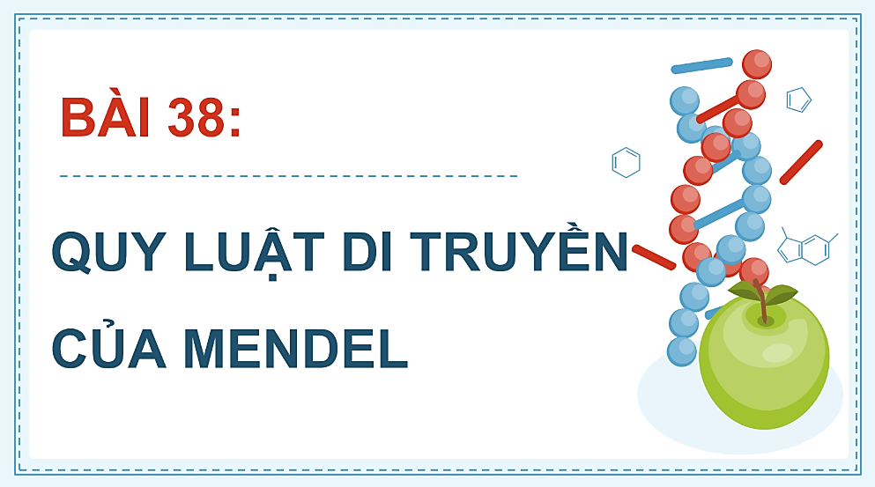

Slide 4
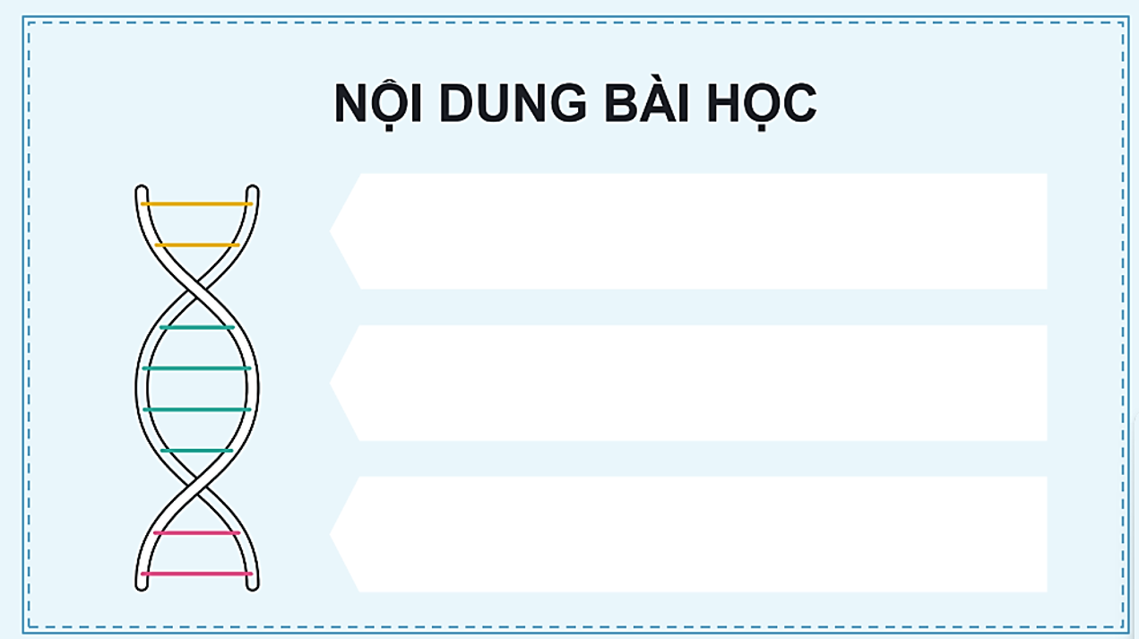




Slide 5
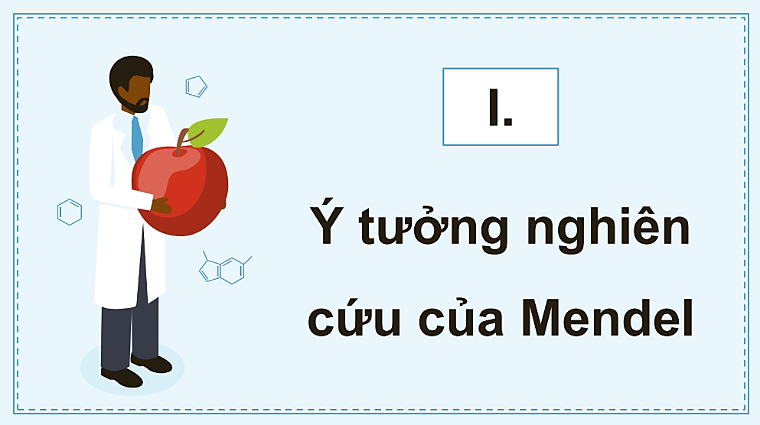

Slide 6

Quan sát video và giới thiệu tóm tắt về Gregor Johann Mendel

Slide 7
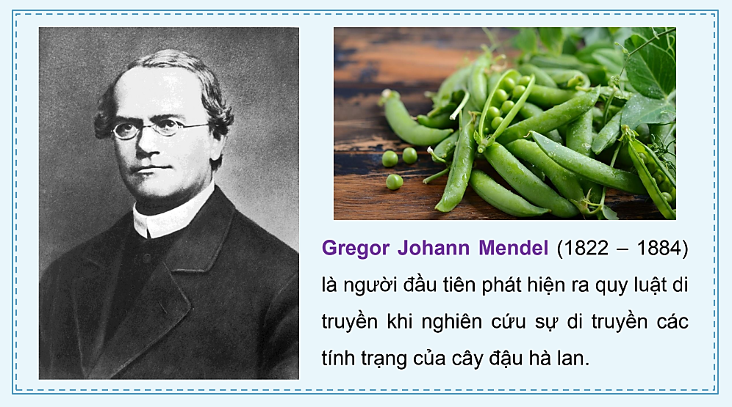

Slide 8
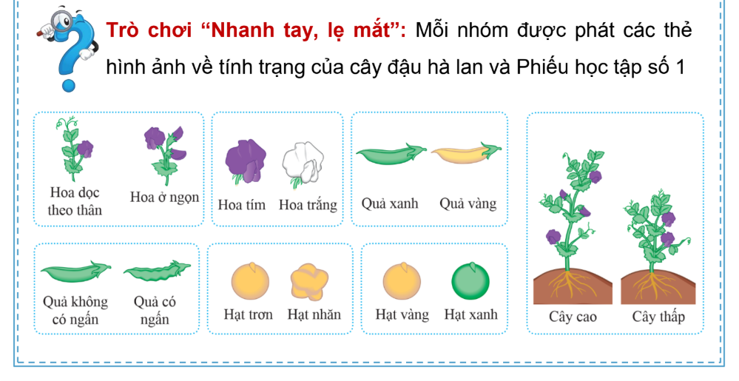

Slide 9
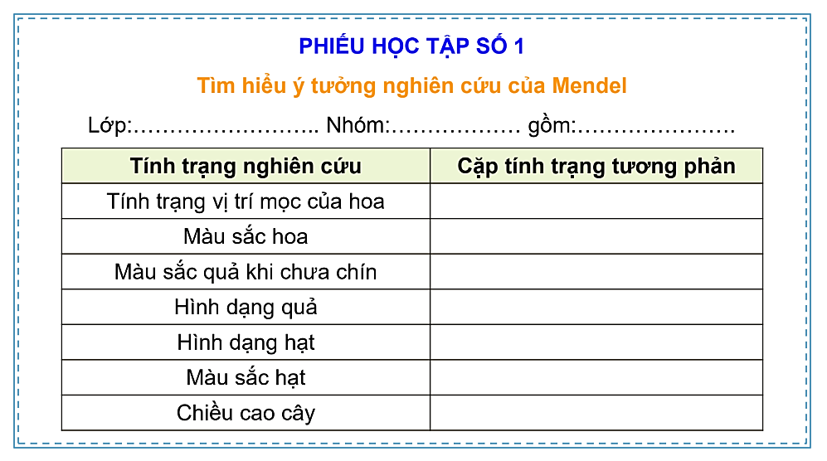

Slide 10
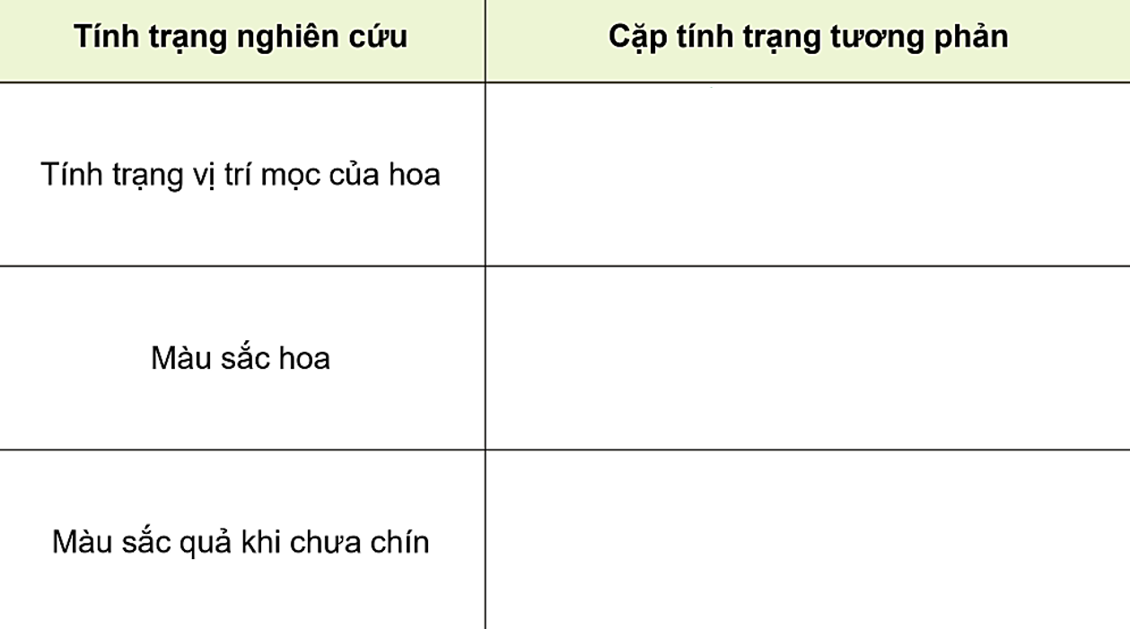


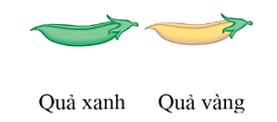

Slide 11
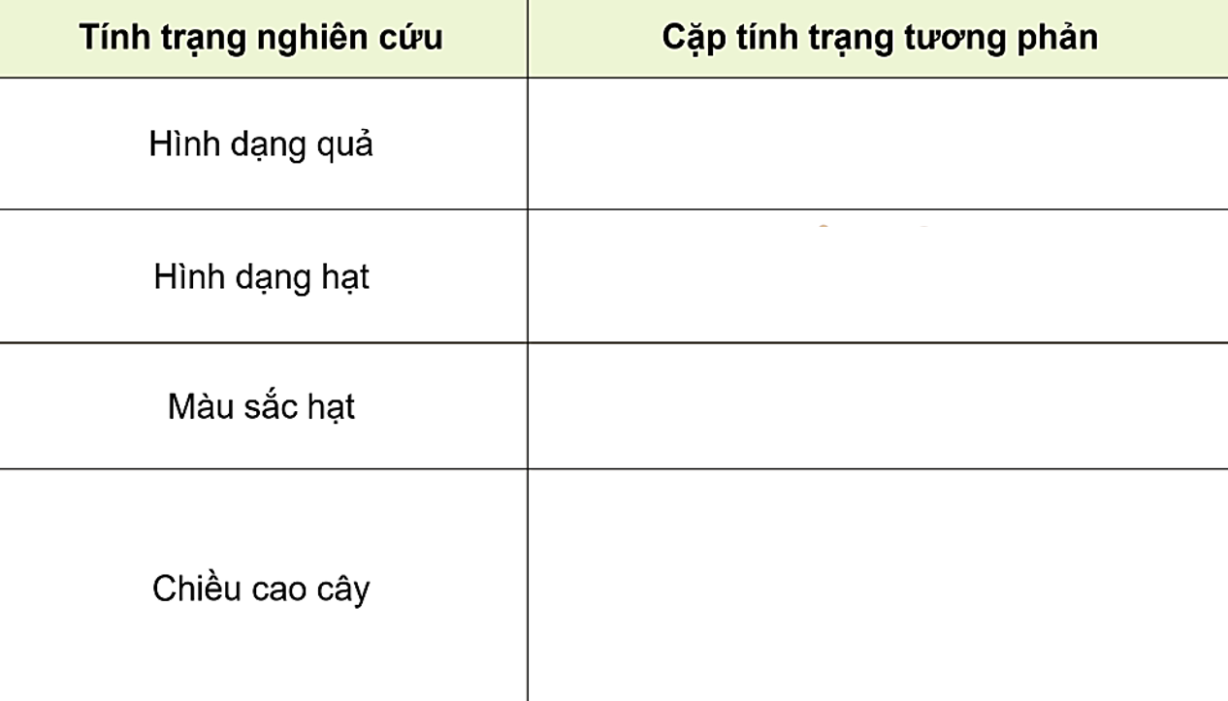

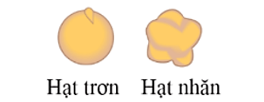
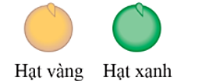
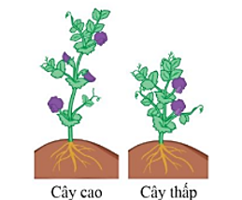

Slide 12
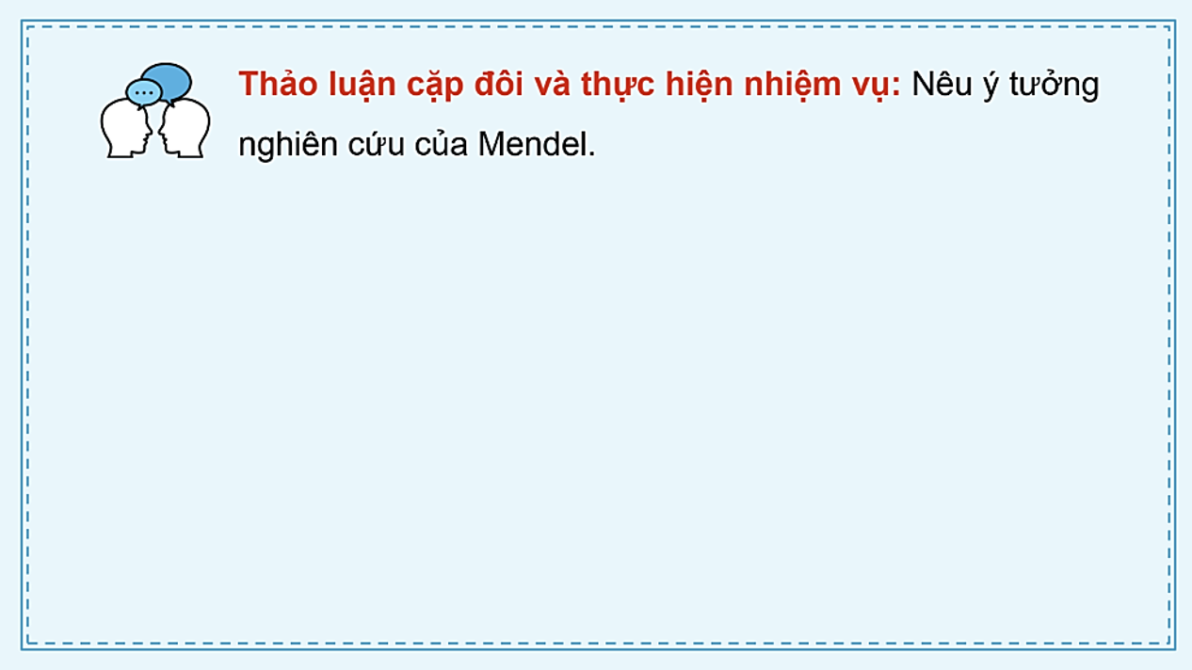
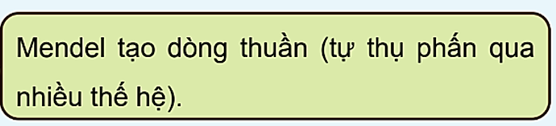
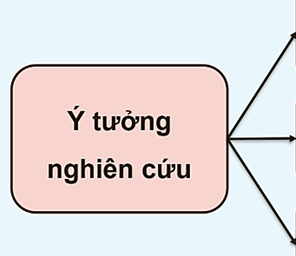
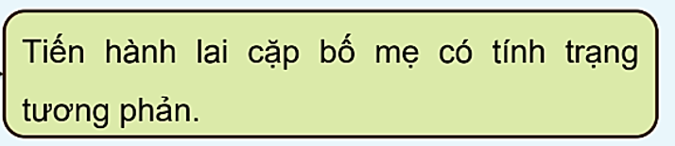
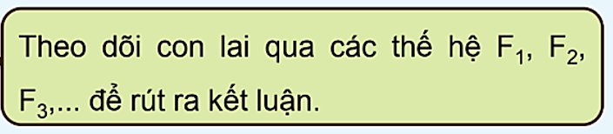

Slide 13
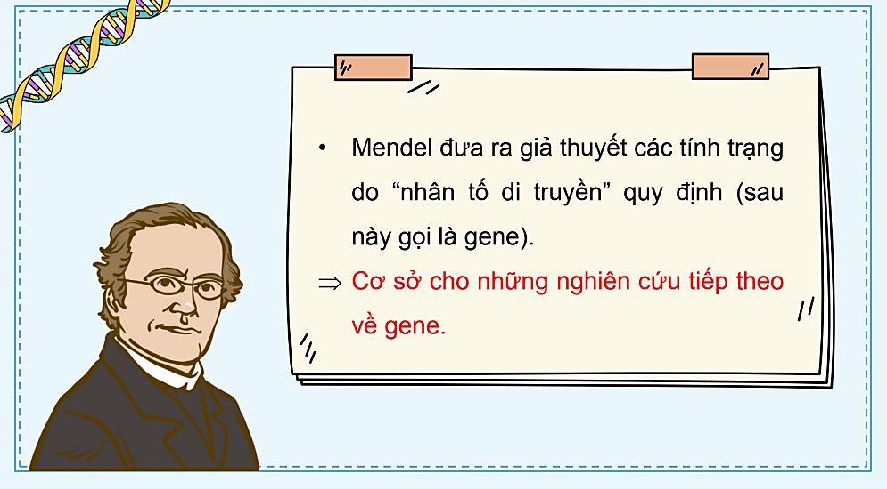

Slide 14
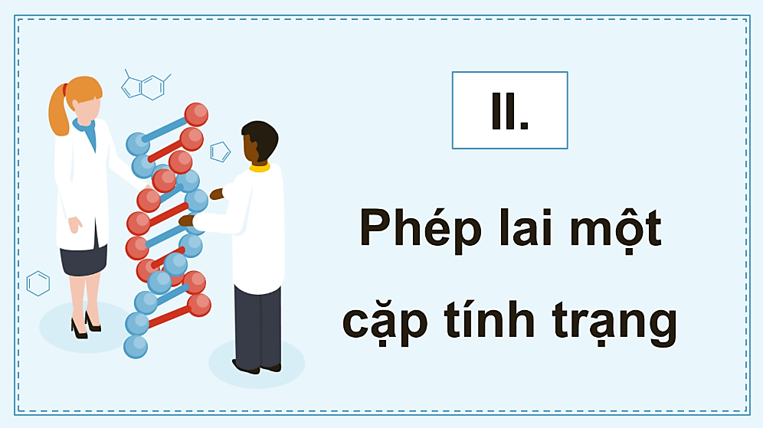

Slide 15
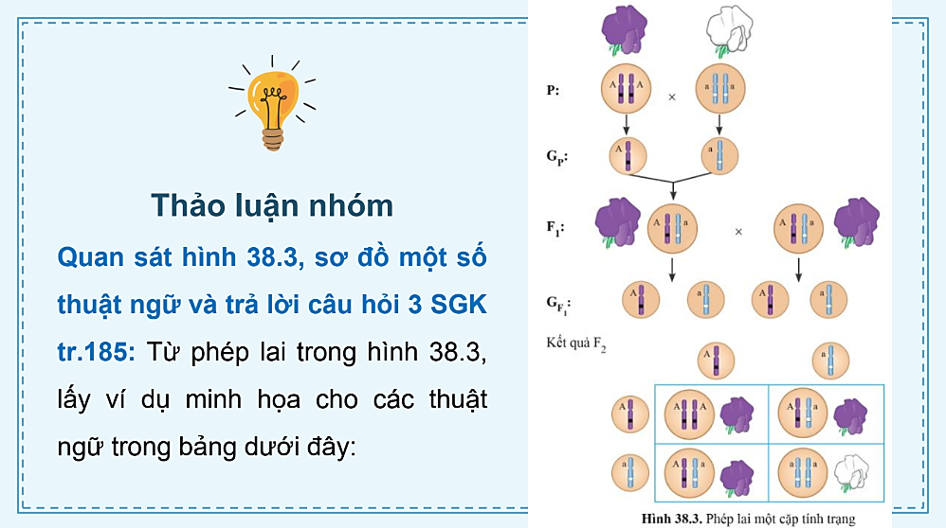

Slide 16
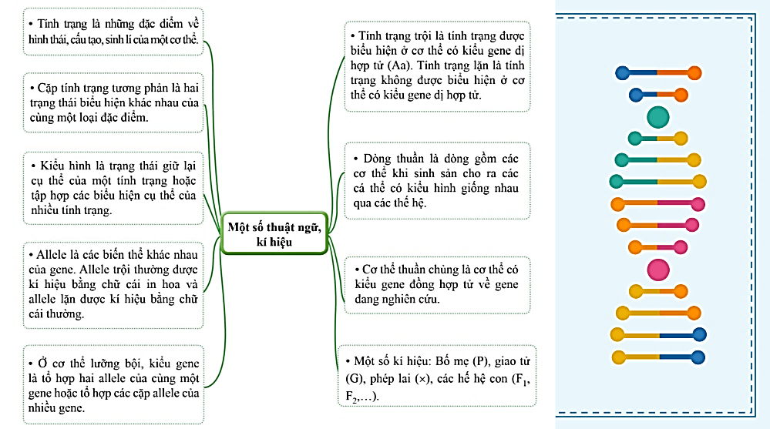

Slide 17
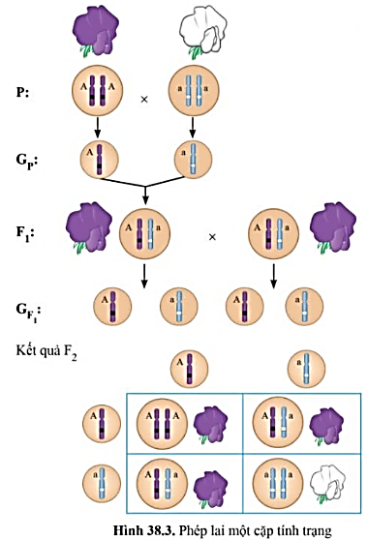
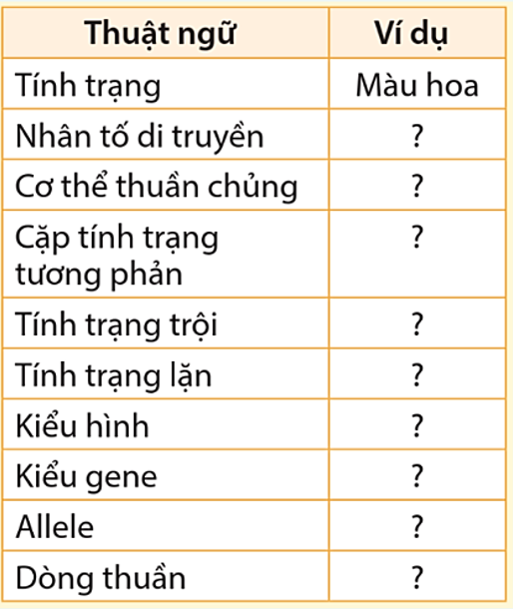
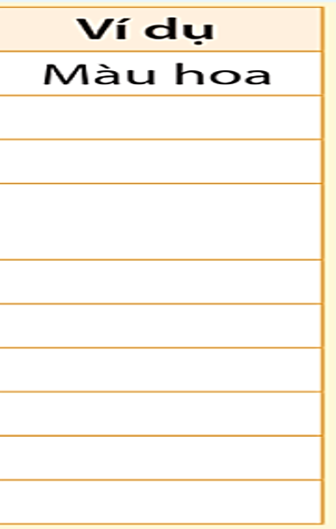
A và a
AA và aa
Hoa tím và hoa trắng
Hoa tím
hoa trắng
Hoa tím, hoa trắng
AA, Aa, aa
A và a
AA và aa

Slide 18
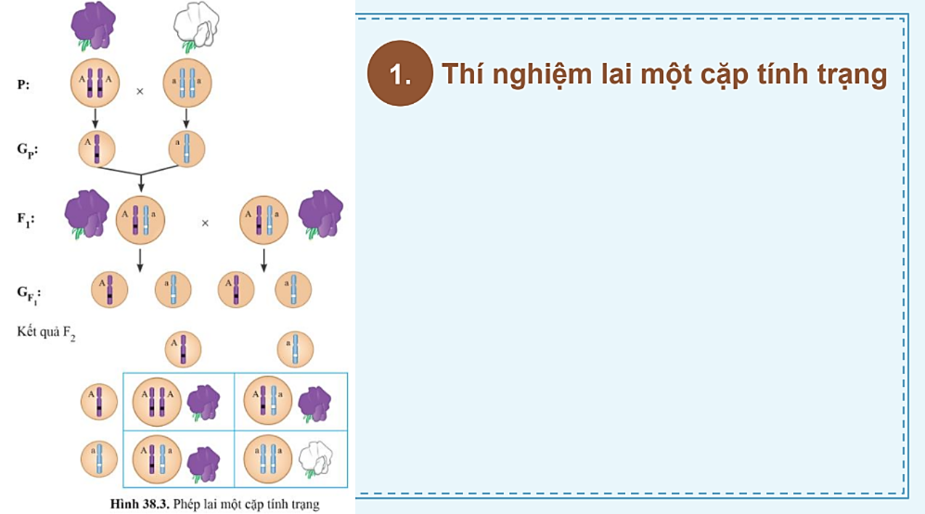
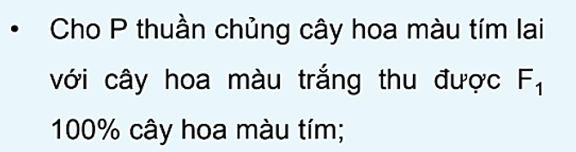
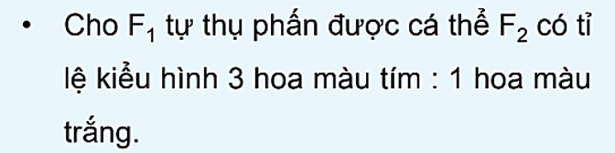
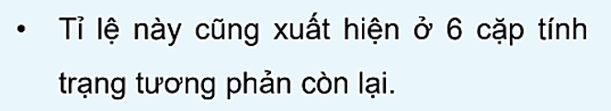

Slide 19
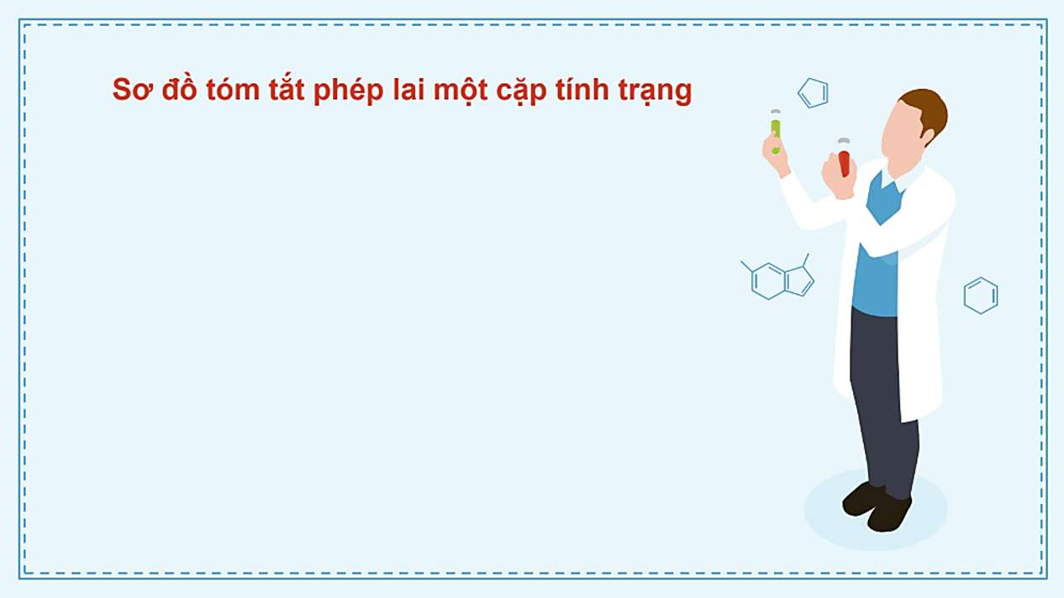



Slide 20
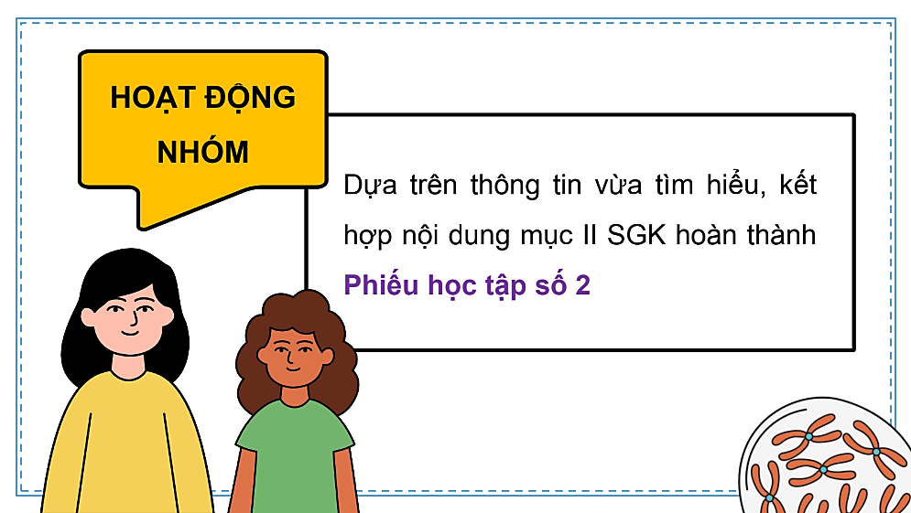

Slide 21
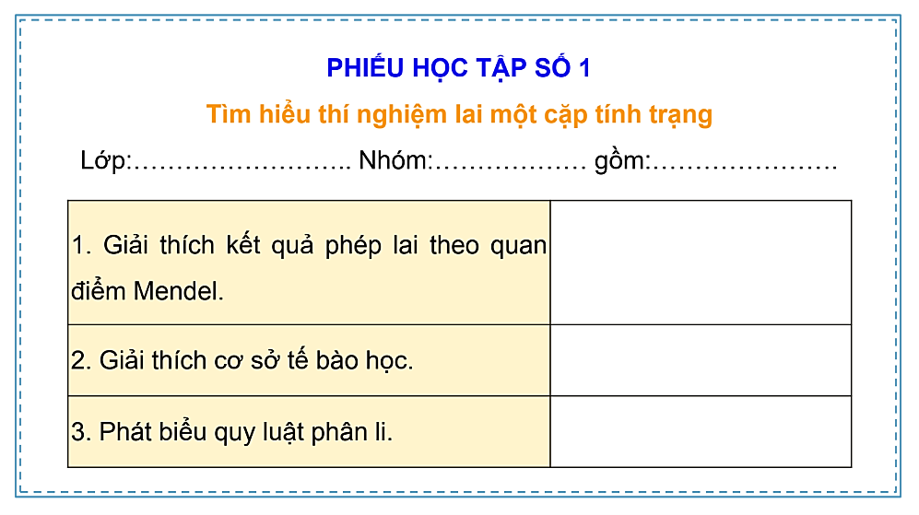

Slide 22
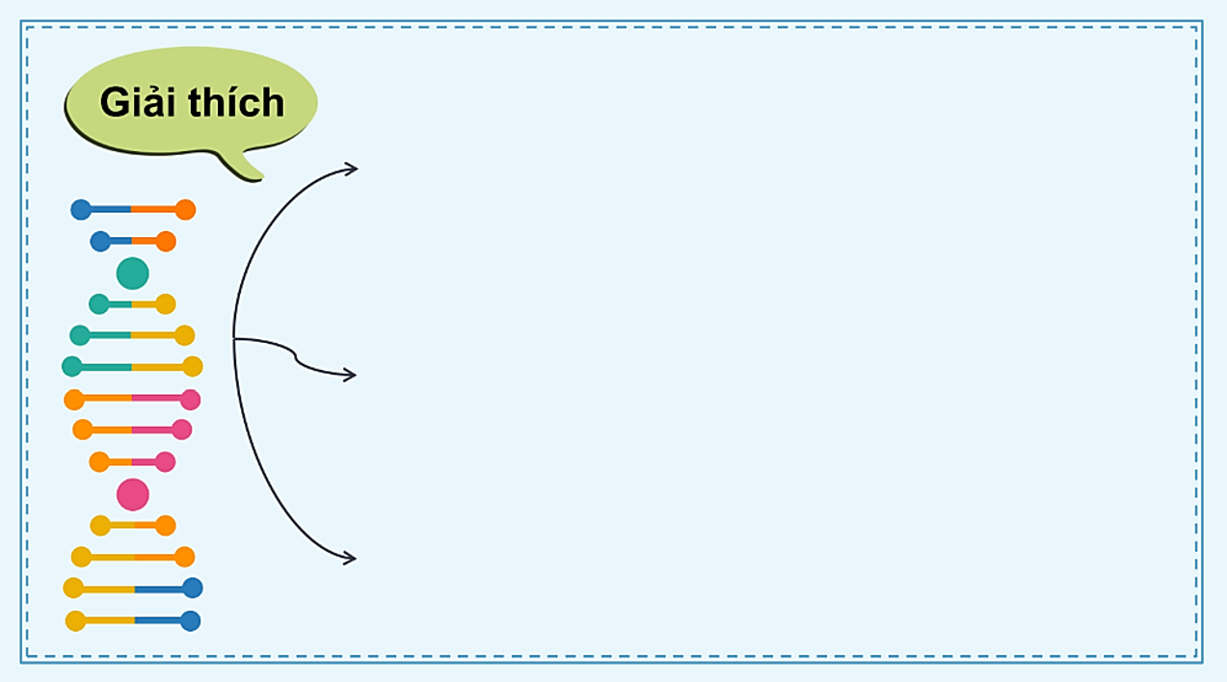
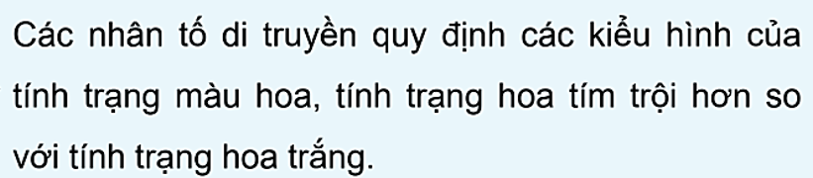
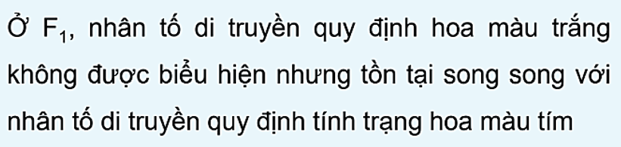
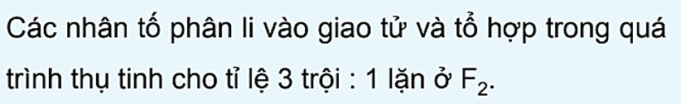

Slide 23

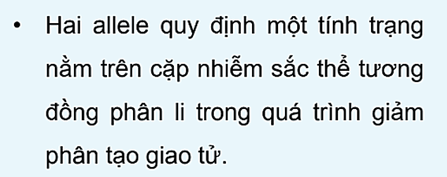
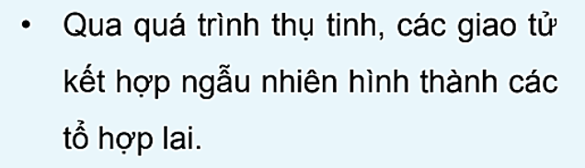

Slide 24


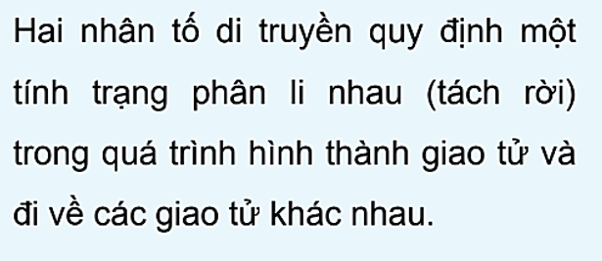

Slide 25
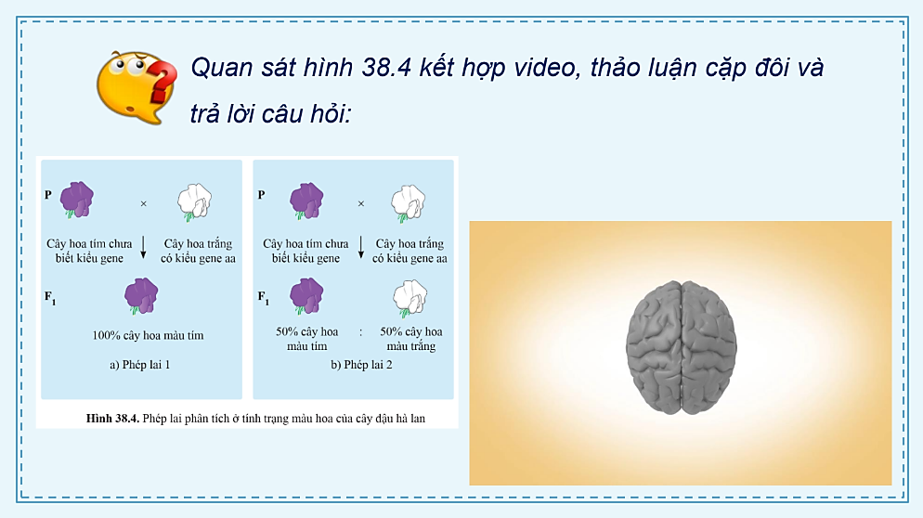

Slide 26
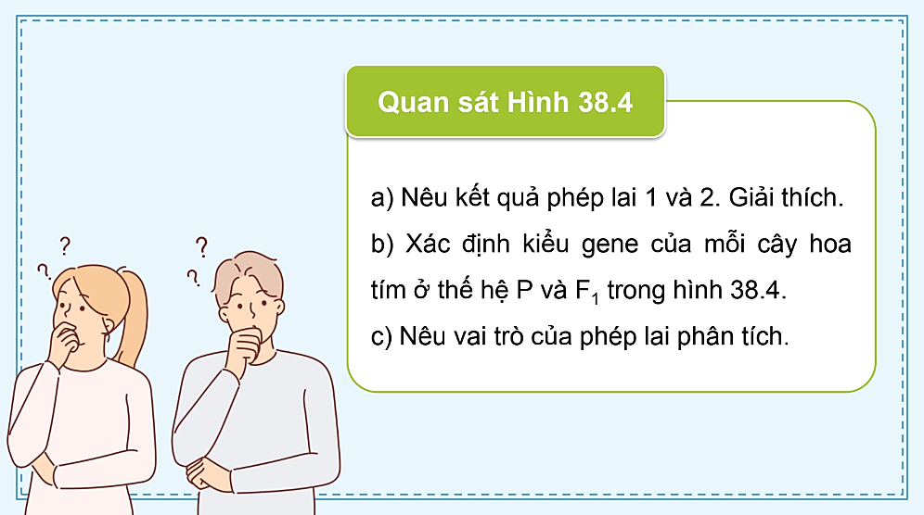

Slide 27
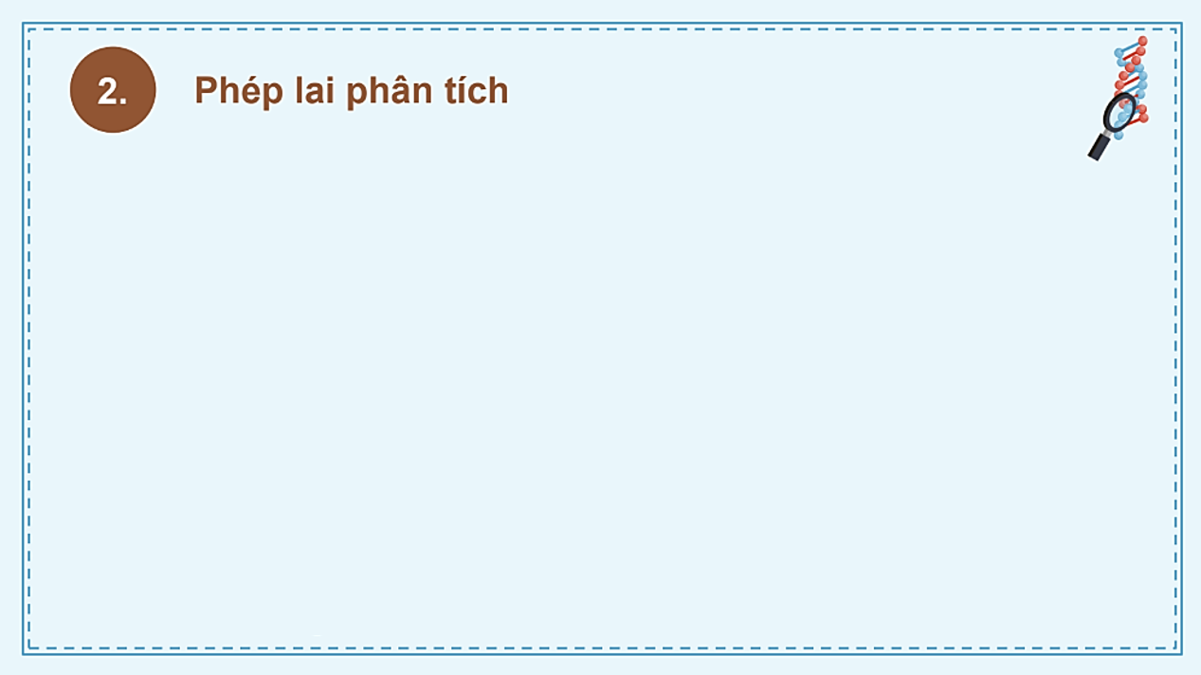


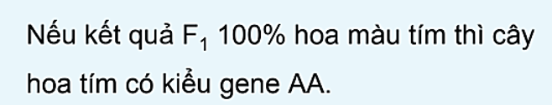




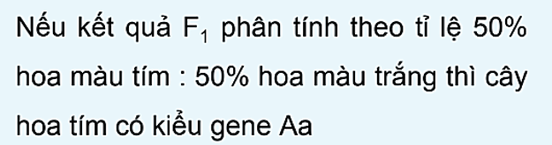



Slide 28


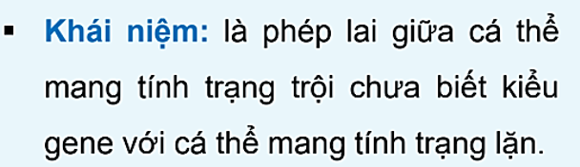
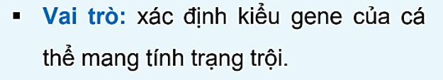

Slide 29
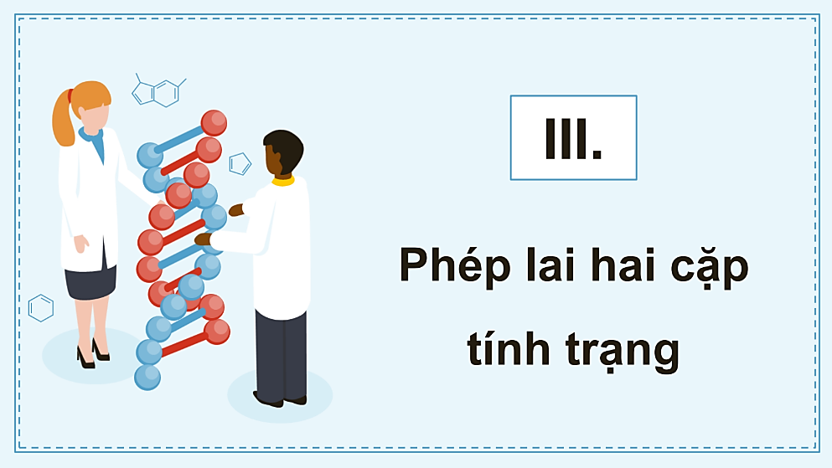

Slide 30
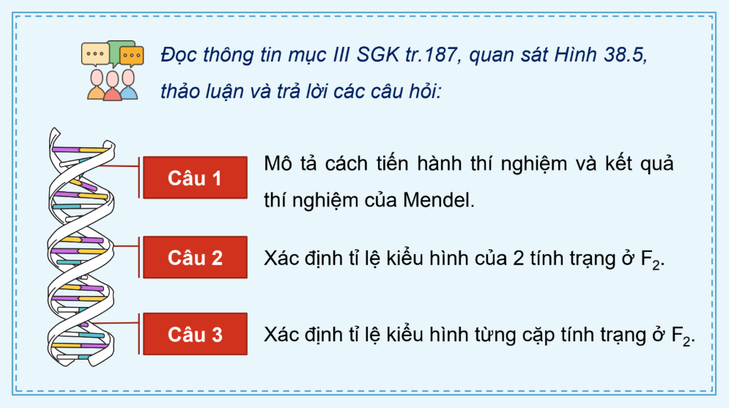

Slide 31
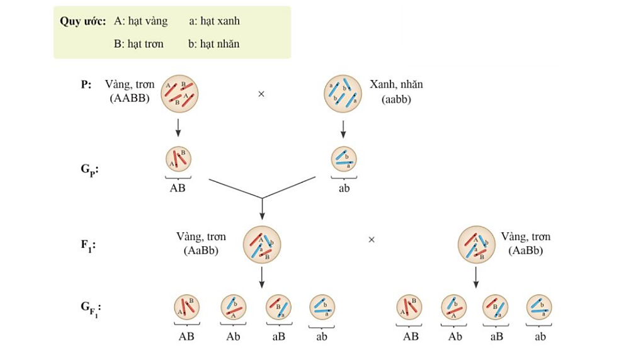

Slide 32


Slide 33


Slide 34

P: AABB (Vàng, trơn) x aabb (Xanh, nhăn)
G_{P}: AB ab
F₁: AaBb (100% vàng, trơn)
F₁ x F₁ : AaBb x AaBb
G_{F1}: AB, Ab, aB, ab AB, Ab, aB, ab
F₂:
 | AB | Ab | aB | ab
AB | AABB | AABb | AaBB | AaBb
Ab | AABb | AAbb | AaBb | Aabb
aB | AaBB | AaBb | aaBB | aaBb
ab | AaBb | Aabb | aaBb | aabb
Tỉ lệ kiểu gene: 9 A-B- : 3 A-bb : 3 aaB- : 1 aabb
Tỉ lệ kiểu hình: 9 vàng, trơn : 3 vàng, nhăn : 3 xanh, trơn : 1 xanh, nhăn

Slide 35


Slide 36


Slide 37


Slide 38

a) Các biến dị tổ hợp: vàng - nhăn, xanh - trơn, xanh – nhăn.
b) Cơ chế phát sinh biến dị tổ hợp là do hiện tượng phân li độc lập, hoán vị gen xảy ra trong giảm phân tạo ra các loại giao tử có tổ hợp gen khác nhau kết hợp với hiện tượng tổ hợp tự do của các giao tử trong giảm phân tạo thành các hợp tử có tổ hợp gen mới làm xuất hiện biến dị tổ hợp.

Slide 39





Slide 40


Slide 41


Slide 42


Slide 43

A. Lai thuận nghịch.
B. Lai khác dòng.
C. Lai xa.
D. Lai phân tích.

Slide 44

A. AA x AA.
B. Aa X aa.
C. AA x Aa.
D. Aa x Aa.

Slide 45

A. Kiểu hình phân tích với tỉ
lệ 3 trội : 1 lặn.
B. Kiểu hình phân tích với tỉ
lệ 1 trội : 1 lặn.
C. Đều có kiểu hình giống mẹ.
D. Đều có kiểu hình giống bố.

Slide 46

A. 3 : 1.
B. 1 : 1 : 1 : 1.
C. 9 : 3 : 3 : 1.
D. 9 : 6 : 1.

Slide 47

A. 2 vàng : 1 xanh.
B. 1 vàng : 3 xanh.
C. 3 vàng : 1 xanh.
D. 1 vàng : 1 xanh.

Slide 48

A. 1, 2.
B. 1, 3.
C. 2, 3.
D. 1, 2, 3.

Slide 49

A. 100% thân cao, quả tròn.
B. 50% than cao, quả tròn : 50%
thân thấp, quả bầu dục.
C. 50% thân cao, quả bầu
dục : 50% thân thấp,
quả tròn.
D. 100% thân thấp, quả bầu dục.

Slide 50


Slide 51





Slide 52


Slide 53






Slide 54




Slide 55


Slide 56


Slide 57


